Slide 1
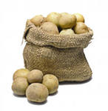
Всё о Картофеле

Slide 2
Презентация
Титовой Светланы Юрьевны
учителя истории
МБОУ Журавенской средней
общеобразовательной школы
Зарайского района Московской области
2012 год

Slide 3
Родина картофеля
Родина картофеля - Южная Америка. Древние индейцы считали картошку даром богов и ценили на вес золота.
Они не только употребляли картофель в пищу, но и поклонялись ему, считая одушевлённым существом.
В Южной Америке до сих пор можно встретить дикорастущий картофель.
Введение картофеля в культуру (сначала путём эксплуатации диких зарослей) было начато индейцами Южной Америки примерно 14 тыс. лет назад.

Slide 4
Первые упоминания о картофеле
Первые упоминания о картофеле встречаются в испанских документах, описывавших завоевание Нового Королевства Гранада ( это территории Колумбии и Венесуэлы)
у Гонсало Хименеса де Кесады в 1539 г.
Хуана де Кастельяноса в 1540 г.
Паскуаль де Андагойя в 1540г.
Фернандеса де Овьедо в 1545 г.

Slide 5
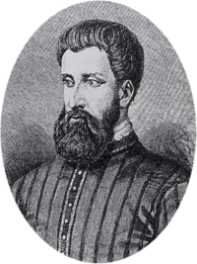
«Краткое изложение завоевания Нового Королевства Гранада»
Хименес де Кесада
Хименес де Кесада в своём докладе «Краткое изложение завоевания Нового Королевства Гранада», говоря о жителях завоёванной им территории, сообщил о наиболее важных растениях, используемых ими в пищу:
«Едой этих людей служит то же, что и в других частях Индий, потому что их главным пропитанием является маис [maíz] и юкка [yuca]. Кроме этого у них есть 2 или 3 разновидности растений, из которых они извлекают большую пользу для своего пропитания, коими есть одни, похожие на трюфеля, называемые ионас [ionas] , другие — похожи на репу, называемую кубиас [cubias], которые они бросают в свою стряпню, им оно служит важным продуктом».
.

Slide 6
Педро Сьеса де Леону
Благодаря историку и конкистадору Педро Сьеса де Леону в Европе подробно узнали о такой культуре, как картофель, из его произведения «Хроника Перу», опубликованного в 1553 году в городе Севилья, где он также сообщает, что встречал картофель в Кито (Эквадор), Попаян и Пасто (Колумбия). Он же, опираясь как на собственные наблюдения, так и на сведения конкистадоров-предшественников, собранные благодаря своей должности в аппарате вице-короля Педро де Ла Гаски, дал его первое описание, правильный способ приготовления и хранения:
«Из местных продуктов, за исключением маиса, есть ещё два, считающихся у индейцев основными продовольственными продуктами. Один они называют Папас [клубни картофеля], наподобие трюфелей, после варки становящихся такими же мягкими внутри, как и вареные каштаны; у него нет ни скорлупы, ни косточки, только то, что есть и у трюфелей, потому что он образуется под землей, как и они. Производит этот плод трава, точь-в-точь [на вид], как [наш] полевой мак», «…и его они сушат на солнце, и хранят от одной уборки урожая до другой. После высушивания они называют этот картофель „chuño“ и он очень ими ценится и много стоит, потому что у них нет оросительных каналов, как во многих других местах этого королевства, для поливки своих полей, им даже не хватает природной воды для посевов, они испытывают нужду и лишения, если у них нет этого высушенного картофеля.»

Slide 7
Картофель в Европе
В Европу ( в Испанию) картофель впервые был завезён, вероятно, тем же Сьеса де Леоном в 1551 году, при его возвращении из Перу.
В дальнейшем культура распространилась в Италии, Бельгии, Германии, Нидерландах, Франции, Великобритании и других европейских странах.

Slide 8
Картофель в Европе
В Европе картошку полюбили не сразу. Корнеплод даже отказывались выращивать.
Сначала картофель был принят в Европе за декоративное растение.
Агрономом, обнаружившим, что картофель обладает высокими вкусовыми и питательными качествами, а вовсе не ядовит, как считалось ранее, является Антуан-Огюст Пармантье.

Slide 9
Пруссия
В XVIII веке прусский король Фридрих Великий приказал тем, кто сопротивляется сажать заморский продукт, отрезать носы и уши.

Slide 10
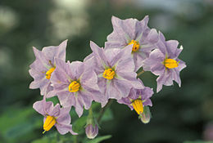
Франция
Во Франции никого не наказывали. Но и есть картошку тоже никто не хотел. Правда, всем понравилось, как она цветет. Однажды король Людовик XVI приколол на грудь букетик бело-сиреневых цветков картофеля, и вскоре эта мода распространилась по всей Европе.

Slide 11
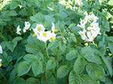
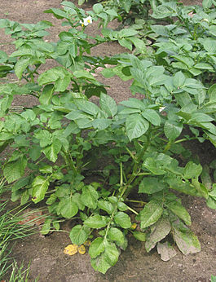
Цветок картофеля

Slide 12
Причёски с цветами картофеля

Slide 13
Франция
Негативное отношение к новому продукту - картофелю - было сломлено во Франции простым и действенным способом: министр Тюрго приказал поставить охрану вокруг картофельных полей. "Раз охраняют, значит, ценное"

Slide 14
Россия
В Россию диковинный продукт завез Петр Первый. В конце XVII века он прислал в столицу мешок клубней из Голландии якобы для рассылки по губерниям для выращивания.
Но во времена Петра I картофель не получил распространения в России
При дворе картофель был изысканным лакомством – его посыпали сахаром и подавали к столу.

Slide 15
Начало широкого распространения положил указ Сената в 1765, в период правления Екатерины II, и завоз из-за границы партии семенного картофеля, разосланного по стране.
Поначалу население не приняло новую культуру (из-за множества отравлений от употребления плодов).

Slide 16
«Историческая справка о введении в России культуры картофеля» гласит: «иноземное нововведение было принято у нас отдельными лицами, преимущественно иностранцами и некоторыми представителями высших сословий… Ещё в царствование императрицы Анны Ивановны за столом принца Бирона картофель уже появлялся как вкусное, но вовсе не редкое лакомое блюдо».

Slide 17
Картофельные бунты
В российской глубинке картофель сначала не прижился. Крестьяне называли картофель «чёртовым яблоком», сатанинскими плодами, растением дьявола и считали большим грехом употребление его в пищу.
Дело в том, что крестьян заставили сажать картошку, а как есть, не объяснили.
Люди ели не клубни, а ядовитые плоды.
В середине ХIX века по России прокатилась волна «картофельных бунтов».

Slide 18
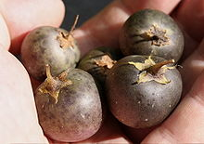
Плоды картофеля ядовиты!

Slide 19
Цветы картофеля

Slide 20
Картофель в России. 19 век
Особенно быстро стали увеличиваться площади под картофель в 1840-1842 годах .
24 февраля 1841 года вышло распоряжение российского правительства «О мерах к распространению разведения картофеля».
Тиражом в 30 000 экземпляров по всей России разослали бесплатные наставления по правильной посадке и выращиванию картофеля.
Ежегодно всю информацию о выращивании картофеля губернаторы отсылали в Петербург.
К концу XIX в. в России им было занято более 1,5 млн га.
В России в XIX - XX веках считался «вторым хлебом», то есть одним из основных продуктов питания.

Slide 21
Монахи, сажающие картофель. Фото 1910 г.

Slide 22
Повсюду на Земле
В наши дни картофель культивируется в умеренной климатической зоне по всему земному шару.
Клубни картофеля составляют значительную часть пищевого рациона россиян. Не менее важную роль он играет в рационе питания других народов мира.

Slide 23
Производство картофеля
По мнению экспертов,
эта высокоурожайная культура -
«продукт питания будущего».

Slide 24
Картофельный хлеб
Выращивание картофеля как сельскохозяйственной культуры распространено во многих странах. Кроме непосредственного употребления клубней картофеля в пищу, из них также получают крахмал, производят чипсы и т. п. продукты.

Slide 25
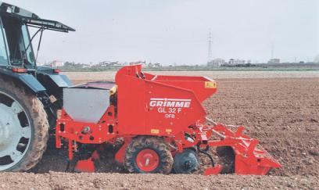
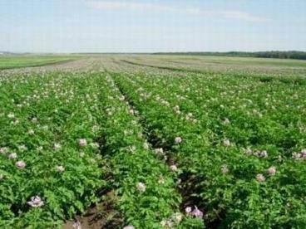
Обработка картофельной нивы

Slide 26
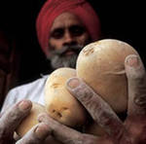
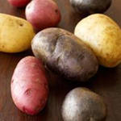
Производство картофеля по странам мира. Данные 2005 года
Китай 73 036 500,00 - 23 %
Россия 37 461 488,00 - 12 %
Индия 25 000 000,00 - 8 %
Украина 19 462 000,00 - 6 %
США 19 151 080,00 - 6 %
Германия 11 624 000,00 - 4 %
Польша 11 009 392,00 - 3 %
Белоруссия 8 185 000,00 - 3 %
Нидерланды 6 835 985,00 - 2 %
Франция 6 680 817,00 - 2 %
Великобритания 5 815 000 - 00 2 %
Бангладеш 4 855 000,00 2 %
Канада 5 170 790,00 2 % 4 850 000,00 2 %
Иран 4 180 000,00 1 % 4 200 000,00 1 %
Турция 4 800 000,00 1 % 4 170 000,00 1 %
Румыния 4 230 210,00 1 % 3 985 000,00 1 %
Перу 2 996 090,00 1 % 3 284 223,00 1 %
Бразилия 2 950 990- 00 1 %
Япония 2 708 000 - 00 1 %
Бельгия 2 653 949 - 00 1 %
Остальные страны 65 297 137 -0020 %
Всего 323 215 561,00 - 100 %

Slide 27
Картофель спасает от цинги
Картофель обладает уникальным набором органических и неорганических соединений жизненно важных для человеческого организма.
Недаром после внедрения картофеля в Европе практически прекратились эпидемии цинги.
Это объясняется тем, что употребляя в пищу блюда из картофеля, европейцы обогатили свой организм витамином C, а ведь именно его дефицит служит главной причиной возникновения этого страшного заболевания.

Slide 28
Рацион питания
В нормальном суточном рационе человека в зависимости от занятий и затрат энергии калорийность пищи должна составлять около 3000 ккал (12 552 кДж). Для получения 100 ккал (418,4 кДж) организм должен получить с пищей 107—120 г картофеля или 300 г моркови, 500 г капусты, 650 г томатов, 1000 г огурцов.

Slide 29
Ценный источник энергии
Один килограмм картофеля может дать 940 ккал (3933 кДж).
Потребление 300 г картофеля обеспечивает получение организмом более 10 % энергии, почти полную норму витамина С, около 50 % калия, 10 % фосфора, 15 % железа, 3 % кальция.

Slide 30
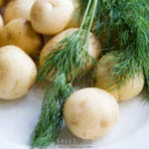
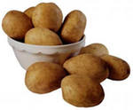
Важно знать!
Картофель является основным источником калия.
Однако, чтобы сохранить содержащиеся в нём ценные вещества, нужно научиться правильно его готовить.

Slide 31
Приготовление картофеля
Перед приготовлением не стоит держать картофель в воде в течение долгого времени.
Варить картофель рекомендуется в небольшом количестве воды: при варке в неё переходит бо́льшая часть витаминов.

Slide 32
Зеленый картофель не едят – яд!
После долгого хранения на свету клубни зеленеют и становятся токсичными, непригодными к употреблению.

Slide 33
Лечебные свойства
Свежий сок клубней и картофельный крахмал применяют в качестве обволакивающего и противовоспалительного средства при желудочно-кишечных заболеваниях: язве желудка и двенадцатиперстной кишки, а также гастрите с повышенной кислотностью желудочного сока. При изжоге полезно съесть мелко нарезанную сырую картофелину.
Полученный из картофеля крахмал является основой для изготовления присыпок, а также используется в качестве наполнителя для порошков и таблеток.
В народной медицине натёртый на тёрке свежий картофель используется при экземе и других поражениях кожи. Горячие варёные растёртые клубни картофеля употребляют при заболеваниях верхних дыхательных путей и лёгких. В этом случае быстрый положительный результат даёт вдыхание пара от горячего, только что сваренного картофеля.

Slide 34
Косметические свойства
Картофель широко используется в домашней косметике. Из него делают питательные маски для жирной кожи лица и для рук.

Slide 35
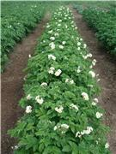
Клубни для посадки

Slide 36
Сорта картофеля
Существует огромное количество сортов картофеля — более 50 тысяч. Они отличаются по срокам созревания, урожайности, устойчивости к болезням. В Российский Государственный реестр селекционных достижений, допущенных к использованию в 2009 г., включено более 260 сортов картофеля.
В зависимости от использования различают четыре основные группы сортов: столовые, технические, кормовые и универсальные.
Самые распространённые в культуре столовые сорта имеют нежную мякоть, не темнеют, содержат 12—16 % крахмала, богаты витамином С. Их клубни по большей части округлые или овальные, с поверхностным размещением глазков.
Клубни технических сортов характеризуются высоким содержанием крахмала — свыше 18 %.
В кормовом картофеле, по сравнению с другими группами, более высокое содержание белков (до 2—3 %) и сухих веществ.
Универсальные сорта по содержанию крахмала и белков и вкусовым качествам клубней занимают промежуточное место между столовыми и техническими сортами.

Slide 37
Популярные сорта картофеля
Адретта, Беллароза, Берегиня, Бородянска розовая, Велокс, Витязь, Винета, Витара, Водопад, Воловецка, Гатчинский, Голдика, Древлянка, Джелли, Ертиштольц, Житомирянка, Зарево, Зов, Икар, Кобза, Колетте, Ласунак, Лорх, Луговска, Нимфа, Нева, Незабудка, Нора, Панда, Петланд Дел, Полесская розовая, Посвит, Пост-86, Подснежник, Радомишльска, Розалинд, Розара, Сантана, Сатину, Сатурна, Синеглазка, Рассвет киевский, Слава, Солара, Темп, Украинская розовая, Фельсина.

Slide 38
Интересные факты

Slide 39
Родина картофеля
Перу и Боливия - эти две страны борются за право называться родиной картофеля .

Slide 40
Календарь инков
В календаре инков существовал один из двух способов определения дневного времени: измерением времени служило время, затрачиваемое на варку картофеля - что приблизительно равнялось одному часу.
В Перу говорили: прошло столько времени, сколько ушло бы на приготовление блюда из картофеля.

Slide 41
Бельгия
Здесь существует музей картофеля.
Среди его экспонатов - тысячи предметов, рассказывающих об истории картофеля - от почтовых марок с его изображением до знаменитых картин на ту же тему «Едоки картофеля» Ван Гога.

Slide 42
Ван Гог «Едоки картофеля»

Slide 43
Музей жареной картошки в городе Брюгге

Slide 44
Картофель на почтовых марках

Slide 45
Картофель на почтовых марках СССР Посадка картофеля - почтовая марка 1954г.

Slide 46
Картофель на почтовых марках СССР

Slide 47
Картофель-деньги
На некоторых тропических островах картофель использовали как эквивалент денег.

Slide 48
Картофель «La Bonnotte»
«La Bonnotte» — самый дорогой в мире картофель. Предприимчивые крестьяне, которые живут на островке Нуармутье, собирают не более 100 тонн этого сорта в год. Так как божественный клубень (а по легенде, именно этот сорт вывел верховный бог инков) исключительно нежен, собирать его можно только вручную. Картофель «La Bonnotte» обойдется самым изысканным гурманам примерно в 500 евро за килограмм.

Slide 49
Синий картофель
Существует два редких сорта, у которых цвет кожуры и мякоти остается синим и после варки: Linzer Blaue и Französische Trüffel-Kartoffe.

Slide 50
«Синеглазка»
Один из самых распространённых сортов с синеватой кожурой, выращиваемых на российских огородах - «синеглазка». Однако мало кто знает, что по-научному она называется «Ганнибал», в честь прадеда Александра Пушкина Абрама Ганнибала.

Slide 51
Абрам Ганнибал
Первым провёл опыты по селекции и хранению картофеля в России.

Slide 52
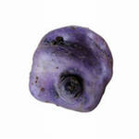
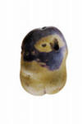
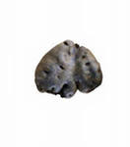
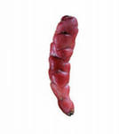
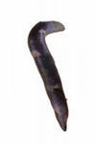
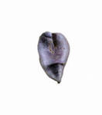
Разновидности картофеля

Slide 53
Картофельные блины
Один из рецептов приготовления традиционного русского блюда - блинов - подразумевал использование картофеля вместо муки.

Slide 54
Иоганн Себастьян Бах и картофель
Картофелю посвящали стихи и баллады.
Великий немецкий музыкант когда-то тоже прославлял картофель в своей музыке.

Slide 55
Памятник картошке в Мариинске Иркутской области
Довольно симпатичный памятник, посвященный картошке появился на западе Иркутской области.
Его установили на федеральной трассе М-53.
Любимый многими овощ, автор - Александр Коккей из села Тулюшка украсил усами, ведром и лопатой. Материалом для изготовления памятника стало дерево.

Slide 56
Новые традиции
Памятник был открыт в 2008 году.
В народе уже сложилось поверье, что каждый, погладивший картошке брюшко, станет значительно богаче и будет жить в достатке.

Slide 57
Памятник картофелю в Упоровском районе Тюменской области

Slide 58
Памятник картошке в столице Белоруссии - Минске

Slide 59
Памятник драникам в украинском городе Коростень

Slide 60
Памятник картофелю в польском городе Бесекеж

Slide 61
Картофель с человеческим лицом

Slide 62
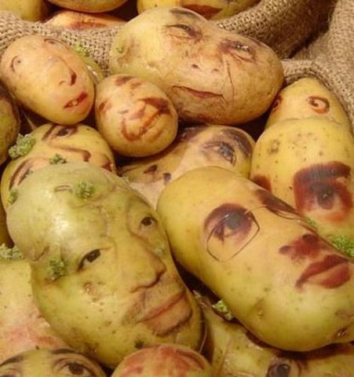

Slide 63
Забавные сходства

Slide 64
Возможности фотошопа

Slide 65
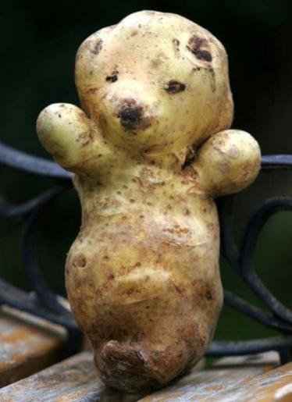
Картошка-медвежонок

Slide 66
Герои мультфильмов

Slide 67
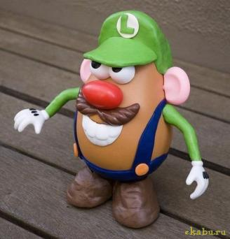
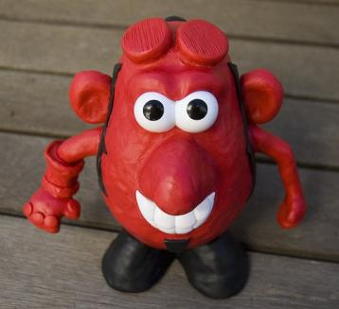

Slide 68
Растет и в космосе!
В 1995 году картофель стал первым овощем, выращенным в космосе.

